Slide 1



Le développement parental et familial: Éléments fondamentales dans la résilience familial
M.Angels Balsells, M.Cruz Molina, Ainoa Mateos, Pilar Lozano, Ascensión Moreno
http://www.ub.edu/grisij
grisij@ub.edu

Slide 2
Resiliencia de las familias acogedoras
La resiliencia es un conjunto de procesos que posibilitan
a las familias
  poder lidiar con situaciones de crisis y adversidad,
  salir fortalecidas de dichas situaciones,
  superar el riesgo y fortalecer el funcionamiento familiar.
Conceptos clave relacionados con la resiliencia familiar

Slide 3
RÉSILIENCE FAMILIALE ET VIE DE QUALITÉ À DES SITUATIONS FAMILIARLES PHASE CRITIQUE
LES OBJECTIFS du RECHERCHE :
Analizar los mecanismos de la resiliencia de las familias
Vérifier si l’utilisation du PFAFE aidait à promouvoir la résilience dans les familles d’accueil
Connaître l'influence du nouveau modèle d’action socio-éducatif, promu par la PFAFE,: Analizar los cambios generados en los componentes y mecanismos de la resiliencia en las familias por la aplicación del PFAFE.
Interpretar la evolución de los mecanismos y componentes de la resiliencia por la realización del PFAFE.

Slide 4
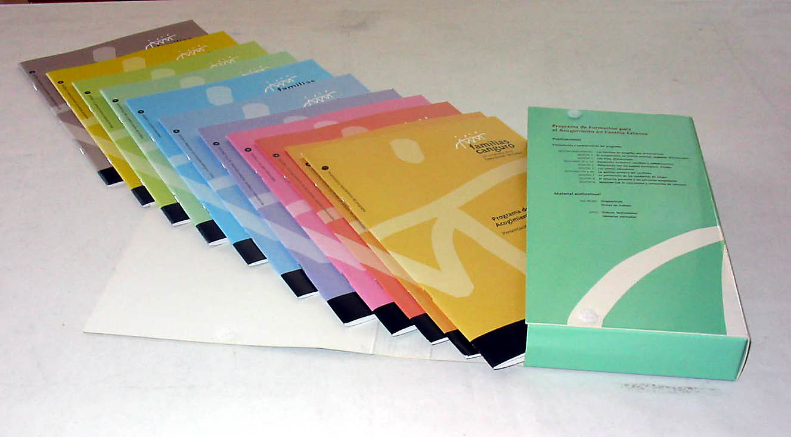
PROGRAMME DE FORMATION POUR L'ACCUEIL EN FAMILLE ÉLARGIE (PFAFE)

Slide 5
Resiliencia de las familias acogedoras
Microsistema
Mesosistema
Exosistema
Macrosistema
  Desarrollo parental
  Desarrollo familiar
                Relaciones con la familia biológica
                Apoyo formal
                Apoyo informal
  Antes del PFAFE:
    Entrevista inicial con las familias
    Cuestionario de Evaluación Inicial de las Familias de Acogida Extensa (CEIFEX)
  Después del PFAFE:
    Entrevista final con las familias
    Cuestionario de Evaluación del Seguimiento de las Familias de Acogida Extensa (CESFEX)
    Grupos de discusión final con familias
    Grupos de discusión diferido con familias (Tras 6 meses de la finalización)

Slide 6
Resiliencia de las familias acogedoras
Microsistema
Mesosistema
Exosistema
Macrosistema
  Desarrollo parental
  Desarrollo familiar
                Relaciones con la familia biológica
                Apoyo formal
                Apoyo informal
Desarrollo parental – Estilo Educativo (%)

Slide 7
Resiliencia de las familias acogedoras
Microsistema
Mesosistema
Exosistema
Macrosistema
Desarrollo parental
Estilo democrático y permisivo mayoritario
  Aspectos comunes
  Alto grado de afecto y apoyo mutuo
  Factor de protección
  Apoyo, afecto y apego con los acogidos
  Vínculo del acogido con el acogedor/a estrecho y positivo
  Mejora de las exigencias de madurez, normas y límites

Slide 8
Resiliencia de las familias acogedoras
Microsistema
Mesosistema
Exosistema
Macrosistema
Desarrollo parental
El PFAFE ha aportado mejoras en habilidades de comunicación y estrategias educativas:
“Había veces en que me ayudaba a hablarle bien, porque yo decía:
si en la diapositiva yo he visto que le han hablado al niño pues yo él también. Ahora, oye, he conseguido muchas veces entrar en su habitación y hablar con él, y me escucha…”.

Slide 9
Resiliencia de las familias acogedoras
Microsistema
Mesosistema
Exosistema
Macrosistema
Desarrollo parental
El PFAFE ha aportado mejoras en habilidades personales:
“Sí, es que me ayudó con la niña, no reñimos ni la mitad de lo que reñíamos, hablamos más que reñimos, razonamos…
Si el cambio empieza por nosotros, yo creo que el chaval también se amolda un poquito a nosotros, si ve que no gritas tanto, si ve que tú hablas más, porque si yo grito, él me grita… ahora, si yo no me altero como me alteraba antes, si no al contrario, pues él también…”.

Slide 10
Resiliencia de las familias acogedoras
Microsistema
Mesosistema
Exosistema
Macrosistema
  Desarrollo parental
  Desarrollo familiar
                Relaciones con la familia biológica
                Apoyo formal
                Apoyo informal
Desarrollo familiar (%)

Slide 11
Resiliencia de las familias acogedoras
Microsistema
Mesosistema
Exosistema
Macrosistema
Desarrollo familiar
Aumento de la dinámica familiar y la organización de la vida cotidiana:
Disponibilidad de los acogedores para atender la vida familiar
Estabilidad en la organización de la vida cotidiana
Presencia de la cohesión y de la coherencia familiar
Comunicación familiar
Núcleo de la resiliencia
Mejoras a raíz del PFAFE – Aprendizaje más relevante

Slide 12
Resiliencia de las familias acogedoras
Microsistema
Mesosistema
Exosistema
Macrosistema
Desarrollo familiar
“Consejos que te dan, yo creía que la mía era muy pequeñita para hablarle de determinados temas, y me dicen que no, que es mejor desde ya, que sepan muchas cosas, sobre todo eso, que sepan ya todo y siempre la verdad desde el primer día”.
“Hablamos un poco más entre los miembros de la familia e intentamos dialogar y negociar”.

Slide 13
Resiliencia de las familias acogedoras
Microsistema
Mesosistema
Exosistema
Macrosistema
Relaciones con la familia biológica
“La ayuda que he notado es que comprendí más la situación de los padres, que éstos temas son muy delicados, y a veces es más fácil defender a un criminal que ha cometido un montón de crímenes, que a una familia”

Slide 14
Resiliencia de las familias acogedoras
ASPECTOS CLAVE EN LA RESILIENCIA DE LAS FAMILIAS ACOGEDORAS
  Relación afectiva con el acogido es una de las fuentes principales de resiliencia
  Comunicación en el desarrollo familiar muy presente
  Predisposición hacia la medida del acogimiento
  Dar apoyo informal a las familias biológicas

Slide 15
Resiliencia de las familias acogedoras
ASPECTOS CLAVE EN LA RESILIENCIA DE LAS FAMILIAS ACOGEDORAS
  Aprendizajes más relevantes
    Habilidades educativas y estrategias comunicativas
    Conocimiento y utilización de los recursos
  Efectos colaterales
    Acercamiento a los profesionales
    Refuerzo de las relaciones con los participantes

Slide 16

http://www.ub.edu/grisij grisij@ub.edu
Merci beaucoup de votre attention, si vous avez des questions à poser n’hésiter pas…

